Slide 1
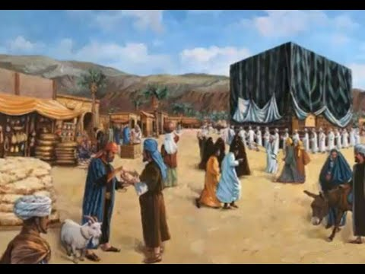
مقاومة المشركين للإسلام
أولاً: الإذن بقتال المشركين
ثانياً: يوم بدر ( 2 هـ/ 623 م)
ثالثاً: يوم أحد ( 3 هـ/ 624 م)

Slide 2

الإذن بقتال المشركين ومعركة بدر
أذن الله تعالى للمسلمين بالقتال للأسباب الآتية:
1- نشر الإسلام
2- رد أذى المشركين
3- الدفاع عن النفس.
نتائج يوم بدر:
1-انتصار المسلمين.
2- تعزيز مكانة الرسول صلى الله عليه وسلم بين القبائل.
3- دخول عدد من المشركين في الإسلام.
4- اكتساب المسلمين قوة في القتال.
5- زادت هيبة المسلمين.
6- اسر عددٍ من المشركين.
معركة بدرفي عام 2 هـ
سبب حدوثها: لاسترداد المسلمين شيئاً مما استولى عليه كفّار قريش من أموال المسلمين.
الأطراف المتحاربة:
المسلمين
قريش

Slide 3

معركة بدر
كان الرسول صلى الله عليه وسلم يأخذ برأي أصحابه، وفي يوم بدرأخذ بمشورة الحباب بن منذر والنزول عند بئر بدر والسيطرة على مياهها وحرمان مقاتلين قريش من الوصول إليها.
كيف تعامل الرسول الكريم مع الأسرى يوم بدر؟
1- فداء الأسرى للمقتدر بدفع المال
2- من يستطيع القراءة والكتابة فيفتدي نفسه بتعليم عشرة من أبناء المسلمين القراءة والكتابة. 3- نهى الرسول صلى الله عليه وسلم عن التمثيل بالأسرى أو تعذيبهم .
الشورى: هي طلب الرأي من أهل الحكمة والخبرة.
الأسرى: هم المقاتلين الذين وقعوا في قبضة الخصم أثناء الحرب.

Slide 4

نتائج يوم أحد:
1-هُزم المسلمون يوم أحد
2- استشهد عدد من الصحابة ومنهم حمزة بن عبد المطلب و مصعب بن عمير.
معركة أحد في عام 3 هـ
سبب حدوثها: رغبة قريش في الثأر لما أصابها من هزيمة في يوم بدر.
الأطراف المتحاربة:
المسلمين
قريش

Slide 5

معركة أحد 3 هـ
سبب خسارة المسلمين في يوم أحد:
1- لأن الرماة تركوا مواقعهم الدفاعية بالرغم من تأكيد الرسول صلى الله عليه وسلم لهم بعدم النزول عن جبل أحد والالتزام بأوامره.
2- التف خالد بن الوليد قائد كتيبة الفرسان من قريش
حول جبل أحد وحاصر الرماة وانتصر عليهم.

